Slide 1








Tr­êng tiÓu häc ngäc l©m
NhiÖt liÖt chµo mõng
Nhiệt liệt chào mừng các thầy cô giáo về dự hội giảng
môn Tin học lớp 3.
Quý thÇy c« ®Õn dù
m«n: tin häc
líp 5

Slide 2




Thứ ba, ngày 24 tháng 9 năm 2019
Tin Học
Bài cũ:
Học và chơi cùng máy tính: Stellarium
Biểu tượng của phần mềm Stellarium
A
B
C
D

Slide 3




Thứ ba, ngày 24 tháng 9 năm 2019
Tin Học
Bài cũ:
Học và chơi cùng máy tính: Stellarium
Để chọn địa điểm quan sát, em nháy chọn vào
nút lệnh nào?
Để tìm kiếm hành tinh hoặc ngôi sao nào đó, em nháy chọn vào nút lệnh nào?
A
B
C
D

Slide 4
Thứ ba, ngày 24 tháng 9 năm 2019
Tin Học
Bài cũ:
Học và chơi cùng máy tính: Stellarium
Để hiện tên các chòn sao, em nháy nút lệnh nào?
Để hiện hình vẽ các chòm sao, em nháy nút lệnh nào?
Để tắt chương trình, em nháy nút lệnh nào?
A
B
C
D

Slide 5
Thứ ba, ngày 24 tháng 9 năm 2019
Tin Học
CHỦ ĐỀ 2: SOẠN THẢO VĂN BẢN
BÀI 1: NHỮNG GÌ EM ĐÃ BIẾT (TIẾT 1)
Mục tiêu:
- Củng cố các thao tác về gõ văn bản tiếng Việt, chọn phông chữ, cỡ chữ, kiểu chữ, chèn tranh, ảnh vào văn bản.
- Luyện tập các thao tác sao chép, cắt dán, di chuyển một đoạn văn bản hoặc hình\tranh ảnh tới vị trí khác của văn bản.

Slide 6



Thứ ba, ngày 24 tháng 9 năm 2019
Tin Học
CHỦ ĐỀ 2: SOẠN THẢO VĂN BẢN
BÀI 1: NHỮNG GÌ EM ĐÃ BIẾT (TIẾT 1)
Biểu tượng của phần mềm Unikey
Biểu tượng của phần mềm Word
A
B
C
D

Slide 7
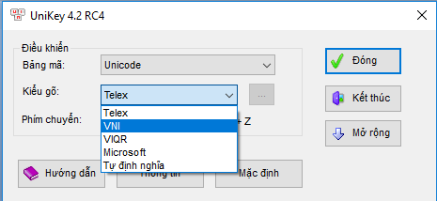
Thứ ba, ngày 24 tháng 9 năm 2019
Tin Học
BÀI 1: NHỮNG GÌ EM ĐÃ BIẾT (TIẾT 1)
A. HOẠT ĐỘNG THỰC HÀNH
Bài tập 1: Có 2 kiểu gõ Tiếng Việt hay dùng là: và
TELEX
VNI

Slide 8
Thứ ba, ngày 24 tháng 9 năm 2019
Tin Học
BÀI 1: NHỮNG GÌ EM ĐÃ BIẾT (TIẾT 1)
Bài tập 1:
Các kí tự:
â ; ô ; ê ; đ ; ă ; ư ; ơ
a) Các kí tự â ; ô ; ê ; đ ; ă ; ư ; ơ -> gõ kiểu Telex.
Gõ phím | Các kí tự
 | Â
 | Ô
 | Ê
 | Đ
 | Ă
 | Ư
 | Ơ
AA
OO
EE
DD
AW
UW
OW

Slide 9
Thứ ba, ngày 24 tháng 9 năm 2019
Tin Học
BÀI 1: NHỮNG GÌ EM ĐÃ BIẾT (TIẾT 1)
Bài tập 1:
a) Các kí tự â ; ô ; ê ; đ ; ă ; ư ; ơ -> gõ kiểu VNI.
Gõ phím | Các kí tự
 | Â
 | Ô
 | Ê
 | Đ
 | Ă
 | Ư
 | Ơ
A6
O6
E6
D9
A8
U7
O7

Slide 10
Thứ ba, ngày 24 tháng 9 năm 2019
Tin Học
BÀI 1: NHỮNG GÌ EM ĐÃ BIẾT (TIẾT 1)
Bài tập 1:
Các dấu:
sắc, huyền, hỏi, ngã, nặng
b, Các dấu “sắc”, “huyền”, “hỏi”, “ngã”, “nặng”
-> gõ kiểu Telex.
Gõ phím | Các dấu
 | SẮC
 | HUYỀN
 | HỎI
 | NGÃ
 | NẶNG
S
F
R
X
J

Slide 11
Thứ ba, ngày 24 tháng 9 năm 2019
Tin Học
BÀI 1: NHỮNG GÌ EM ĐÃ BIẾT (TIẾT 1)
Bài tập 1:
b, Các dấu “sắc”, “huyền”, “hỏi”, “ngã”, “nặng”
-> gõ kiểu VNI.
Gõ phím | Các dấu
 | SẮC
 | HUYỀN
 | HỎI
 | NGÃ
 | NẶNG
1
2
3
4
5

Slide 12



Bài tập 2:
Chọn các cụm từ thích hợp để điền vào chỗ chấm (...)
1. Để chèn.................................vào văn bản, trước tiên ta phải chọn thẻ Insert.
2. Để chèn..............vào vào văn bản, ta chọn
3. Để chèn.......................vào văn bản, ta chọn
4. Để chèn.................vào văn bản, ta chọn
5. Để..............................đoạn văn bản ta chọn
“căn đều hai bên”,
“đối tượng nào đó”,
“hình”,
“bảng”,
“tranh/ảnh”,
“căn giữa”.

Slide 13
Bài tập 3:
Sắp xếp các bước đúng để di chuyển một phần văn bản đến vị trí mới:
Nháy chuột phải chọn Cut.
Chọn phần văn bản cần di chuyển.
Nháy chuột phải chọn Paste.
Di chuyển con trỏ chuột đến vùng soạn thảo cần di chuyển đến

Slide 14

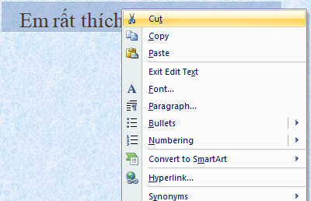
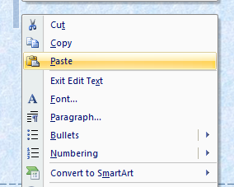
Bài tập 3:
1. Để di chuyển một phần văn bản đến vị trí mới:
Chọn phần văn bản cần di chuyển.
Nháy chuột phải chọn Cut.
Di chuyển con trỏ chuột đến vùng soạn thảo cần di chuyển đến.
Nháy chuột phải chọn Paste.

Slide 15
2. Sắp xếp các bước để sao chép một bức tranh bản đến vị trí khác:
Nháy chuột phải chọn Paste.
Chọn tranh cần sao chép.
Nháy chuột phải chọn Copy.
Di chuyển con trỏ chuột đến vùng soạn thảo cần dán bức tranh.

Slide 16
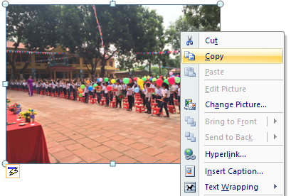
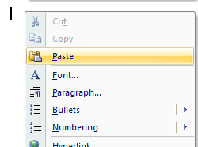
2. Để sao chép 1 bức tranh rồi dán vào một vị trí khác của văn bản ta thực hiện như sau:
Chọn hình cần sao chép.
Nháy chuột phải chọn Copy
Di chuyển con trỏ chuột đến
vùng soạn thảo cần dán bức tranh.
Nháy chuột phải chọn Paste.

Slide 17
Thực hành:
Bài tập 4: Em soạn rồi trình bày đoạn văn bản sau, lưu vào thư mục của lớp em trong máy tính:
Thiên nhiên kì thú – Hang Sơn Đoòng
(Trang 38 sách Hướng dẫn học Tin học 5)

Slide 18
Củng cố:
Gõ phím | Các kí tự
Telex Vni
 | Â
 | Ô
 | Ê
 | Đ
 | Ă
 | Ư
 | Ơ
Gõ phím | Các dấu
Telex Vni
 | SẮC
 | HUYỀN
 | HỎI
 | NGÃ
 | NẶNG
AA
A6
S
1
OO
O6
F
2
EE
E6
R
3
DD
D9
X
4
AW
A8
J
5
UW
U7
OW
O7

Slide 19


Chúc các thầy cô mạnh khỏe!
CHÚC CÁC EM CHĂM NGOAN HỌC GiỎI

